Slide 1
Spelarutbildningsplan 2024

Slide 2
Innehållsförteckning
Bakgrund och syfte
Mariebo IK:s vision och värdegrund
Spelets skeden
Spelform 3 mot 3
Spelform 5 mot 5
Spelform 7 mot 7
Spelform 9 mot 9
Spelform 11 mot 11
Kort fördjupning
Framtida revideringar
Referenslista och vidare läsning

Slide 3
1. Bakgrund och syfte
Spelarutbildningsplanen tar hänsyn till att utveckla barn och ungdomar både fysiskt, psykologiskt, socialt och idrottsligt utifrån riktlinjerna i Fotbollens spela lek och lär
Spelarutbildningsplanen ska leva upp till barn och ungdomars behov och utgå från barnkonventionen och barnrättsperspektivet. Behoven tillgodoses om tränarna skapar en miljö där grundförutsättningarna är att barn och ungdomar är trygga, mår bra och lär sig fotboll.
Att ha en spelarutbildningsplan innebär att ledare i föreningen har en samsyn om hur spelarna ska utbildas men det är också en trygghet för spelaren. Ledarna talar samma språk och det finns en stegring i lärandet.
Stora delar av innehållet i detta dokument är direkt hämtat ur Svenska Fotbollförbundets (SvFF) spelarutbildningsplan.
Föreningens ledare behöver utbildas till fotbollstränare och få stöd från föreningen i sitt ledarskap.

Slide 4
2. Mariebo IK vision och värdegrund
Vision
Så många som möjligt, så länge som möjligt, så bra som möjligt!
Värdegrund Mariebo IK
Barnkonventionens grundläggande och principer.
  Artikel 2 Alla barn är lika mycket värda och har samma rättigheter.
  Artikel 3 Vid alla beslut som rör barn ska i första hand beaktas vad som är barnets bästa.
  Artikel 6 Barn har rätt till liv, överlevnad och utveckling.
  Artikel 12 Barn har rätt att uttrycka sin mening i alla frågor som berör barnet.
  Artikel 31 Barns rätt till lek, vila och fritid.
Riksidrottsförbundets värdegrund Idrotten vill
  Glädje & gemenskap - demokrati & delaktighet - alla rätt att vara med - rent spel
Fotbollens spela lek och lär
  Fotboll för alla, Barns och ungdomars villkor, Fokus på glädje, ansträngning och lärande, Hållbart idrottande och Fair Play.

Slide 5
Policy kösystem
Grunden för Mariebo IK är att vi är en öppen förening som erbjuder alla en möjlighet att träna fotboll hos oss där vi utgår från Svenska Fotbollsförbundets riktlinjer.
För att vi ska kunna erbjuda bra träningar måste följande uppfyllas:
3 mot 3
Minst en ledare per sex spelare.
5 mot 5
Minst en ledare per åtta spelare.
7 mot 7, 9 mot 9 och 11 mot 11
Minst en ledare per tio spelare.
Om inte förutsättningarna ovan uppfylls så praktiseras väntelista med turordning som administreras av Mariebo IK:s kansli. När det handlar om spelare och grupper av spelare som lämnar närliggande fotbollsföreningar så tas detta upp i ungdomssektionen där beslut om turordning fattas i varje enskilt fall.
När lagens storlek växer så tar ledarna hjälp av ungdomssektionen med hur man kan bedriva träning som uppfyller målen enligt spelarutbildningsplanen.

Slide 6
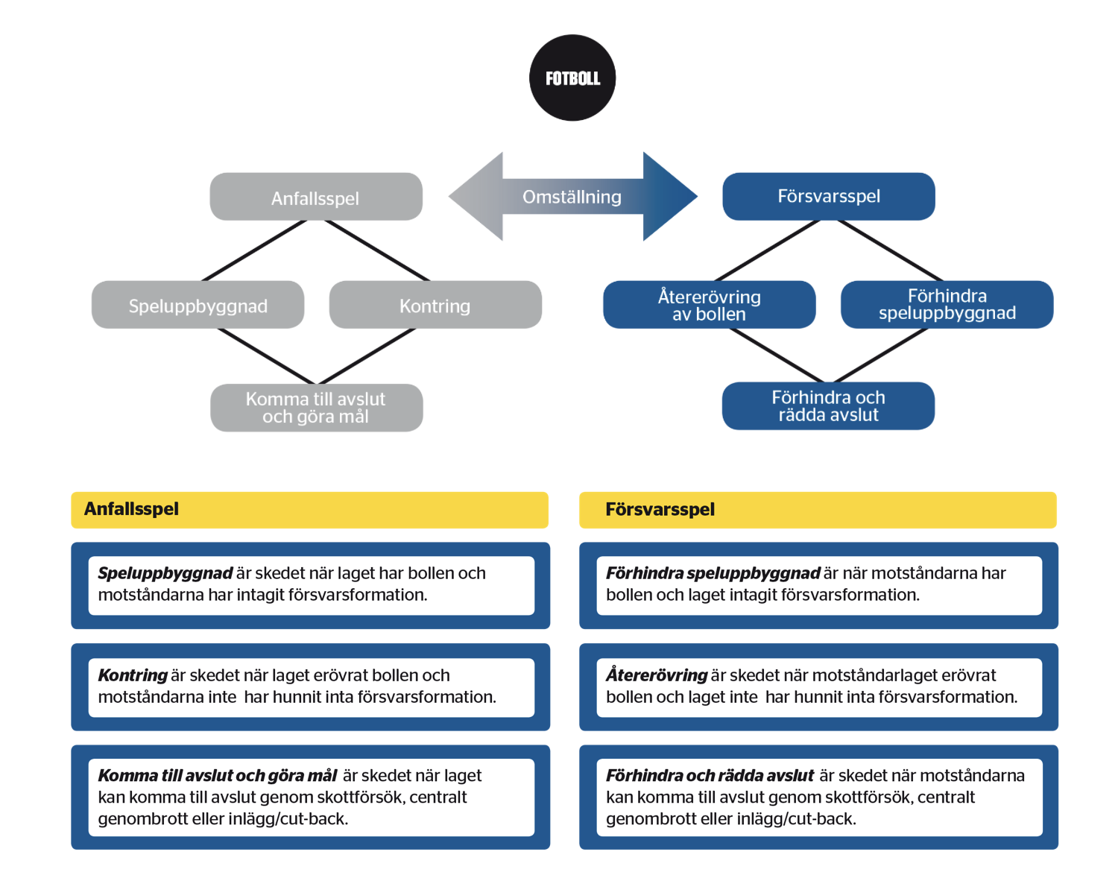
3. Spelets skeden

Slide 7
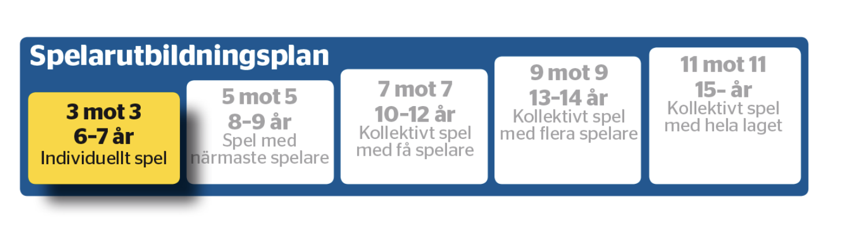
4. Spelformen 3 mot 3, 6-7 år
Mariebo IK följer Svenska FFs rekommendationer i hur träning och match ska bedrivas.
Fakta om spelformen 3 mot 3
Träning i spelformen 3 mot 3
Match i spelformen 3 mot 3
Beskrivning om spelet i spelformen 3 mot 3
Planera i spelformen 3 mot 3
Regler i spelformen 3 mot 3
Se även: Fotbollens nationella spelformer - Förening och aktiva (svenskfotboll.se)

Slide 8
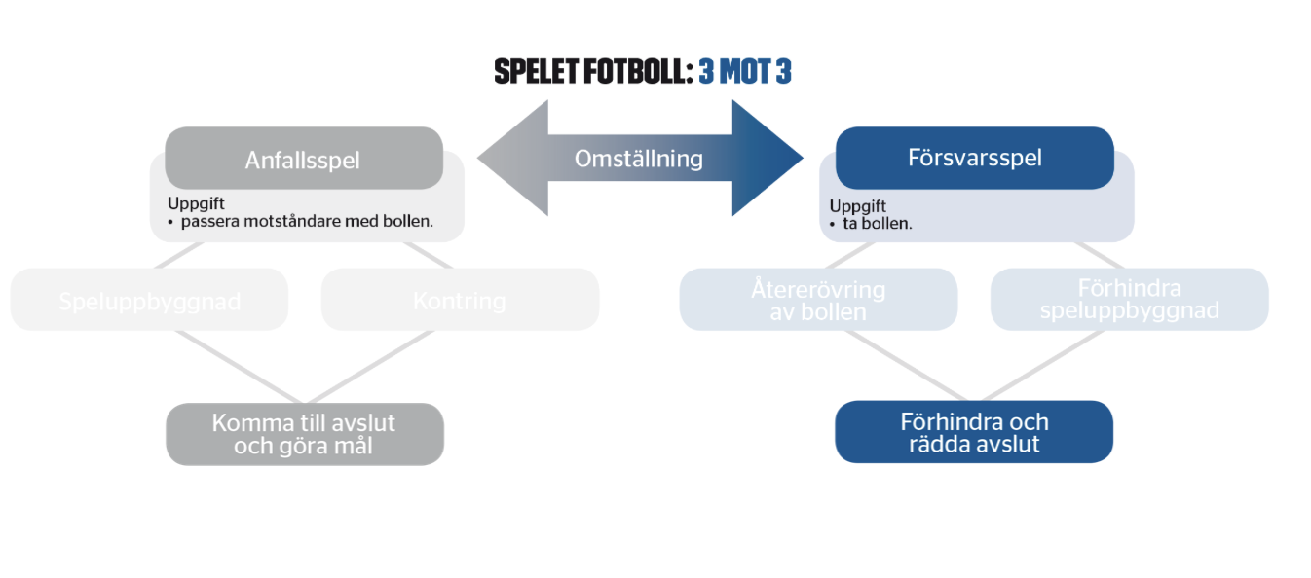
Spelet 3 mot 3

Slide 9
Så här spelar och tränar vi 3 mot 3
Omställningar
Anfallsspel
Uppgiften är att passera motståndarna med bollen
Försvarsspel
Uppgiften är att ta bollen från motståndarna
Fotbollsfys
Rulla, kasta och fånga bollen
Koordinationsövningar med och utan boll, stafetter och hinderbanor.
Färdigheter för laget
Färdigheter för laget
Färdigheter för spelaren
Driva – skjuta – vända Passa- Ta emot bollen – Utmana, finta och dribbla
Färdigheter för spelaren
Bryta – pressa – markera
Fotbollspsykologi
Långsiktig utveckling: t ex att en spelare väljer en aktivitet på träning som han/hon tycker är rolig.
Göra nästa aktion: t ex att en spelare tar tillbaka bollen när han/hon tappat den.
Göra lagkamrater bättre: t ex att en spelare berömmer lagkamrater som anstränger sig för att ta tillbaka bollen.
Fördjupa dig i ämnet genom att gå in på länken nedan:
https://utbildning.sisuforlag.se/fotboll/tranare/spelarutbildning/fotbollspsykologi/

Slide 10
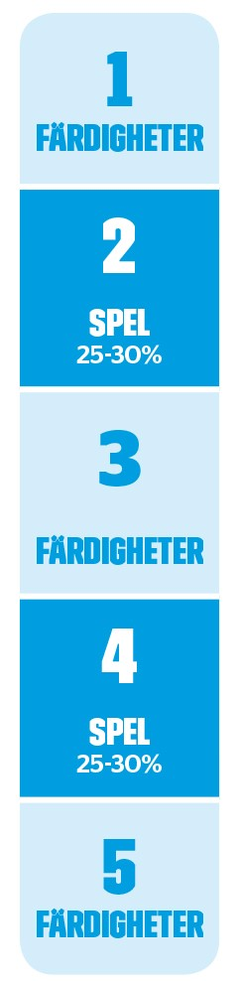

Övningar 3 mot 3
Hitta övningar och lekar på Svenska FFs fotbollsportal.
-Scanna eller klicka på QR-kod!
Notes:
10

Slide 11
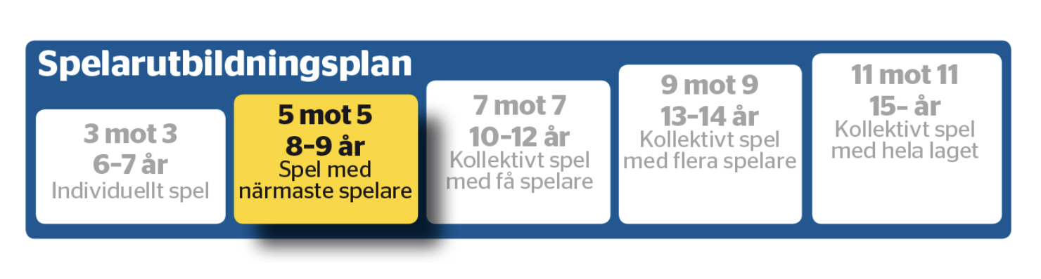
5. Spelformen 5 mot 5, 8-9 år
Mariebo IK följer Svenska FFs rekommendationer i hur träning och match ska bedrivas.
Fakta om spelformen 5 mot 5
Träning i spelformen 5 mot 5
Match i spelformen 5 mot 5
Beskrivning om spelet i spelformen 5 mot 5
Planera i spelformen 5 mot 5
Regler i spelformen 5 mot 5
Se även: Fotbollens nationella spelformer - Förening och aktiva (svenskfotboll.se)

Slide 12
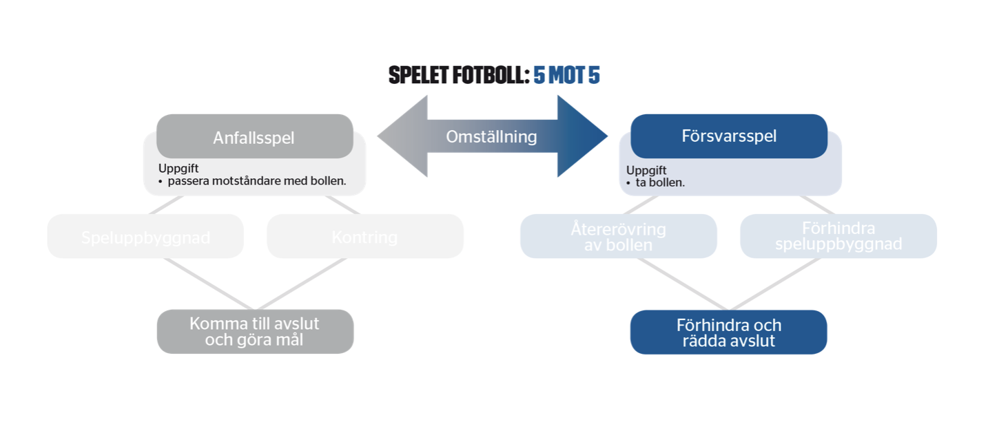
Spelet 5 mot 5

Slide 13
Så här spelar och tränar vi 5 mot 5
Omställningar
Fotbollsfys
Anfallsspel
Uppgiften är att passera motståndarna med bollen
Försvarsspel
Uppgiften är att ta bollen från motståndarna
Koordinationsövningar med och utan boll, stafetter och hinderbanor.
Färdigheter för laget
Spelbarhet
Färdigheter för laget
Färdigheter för spelaren
Driva – skjuta – vända Passa- Ta emot bollen – Utmana, finta och dribbla
Färdigheter för spelaren
Bryta – pressa – markera
Fotbollspsykologi
Långsiktig utveckling: t ex att en spelare väljer en egen lösning under övning.
Göra nästa aktion: t ex att en spelare vågar utmana igen när han/hon tappat bollen.
Göra lagkamrater bättre: t ex att en spelare säger ”bra kämpat” och ”försök igen” till sina lagkamrater.
Fördjupa dig i ämnet genom att gå in på länken nedan:
https://utbildning.sisuforlag.se/fotboll/tranare/spelarutbildning/fotbollspsykologi/
Extra färdigheter för målvakten
Rulla bollen – Kasta bollen
Extra färdigheter för målvakten
Fånga bollen – Kasta sig

Slide 14

Övningar 5 mot 5
Hitta övningar och lekar på Svenska FFs fotbollsportal.
-Scanna eller klicka på QR-koden!
Notes:
14

Slide 15
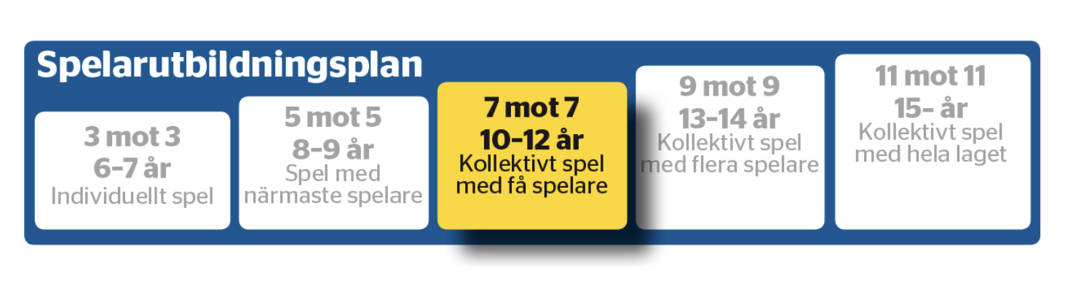
6. Spelformen 7 mot 7, 10-12 år
Mariebo IK följer Svenska FFs rekommendationer i hur träning och match ska bedrivas.
Fakta om spelformen 7 mot 7
Träning i spelformen 7 mot 7
Match i spelformen 7 mot 7
Beskrivning om spelet i spelformen 7 mot 7
Planera i spelformen 7 mot 7
Regler i spelformen 7 mot 7
Se även: Fotbollens nationella spelformer - Förening och aktiva (svenskfotboll.se)

Slide 16
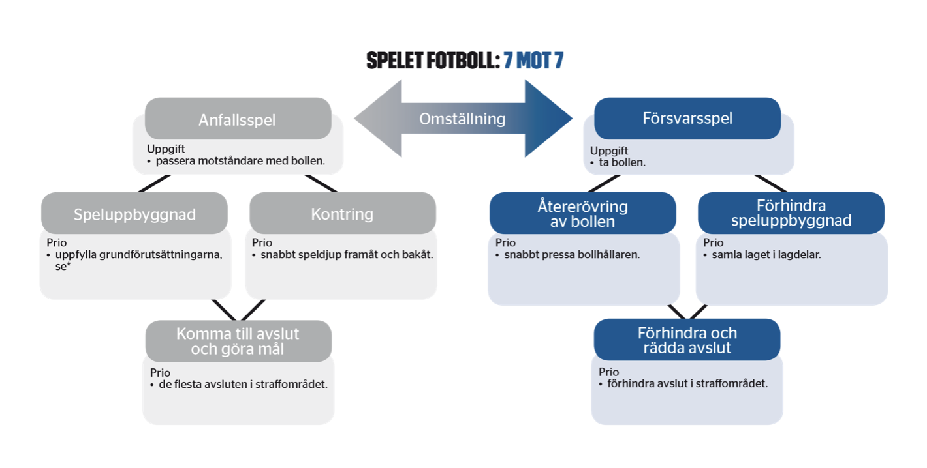
Spelet 7 mot 7

Slide 17
Så här spelar och tränar vi 7 mot 7
Anfallsspel
Uppgiften är att passera motståndarna med bollen
Omställningar
Försvarsspel
Uppgiften är att ta bollen från motståndarna
Fotbollsfys
I återerövringen ska vi snabbt
-Pressa bollhållaren
I förhindrandade av speluppbyggnaden ska vi
-Samla laget i lagdelar
Koordinationsövningar med och utan boll,
stafetter och hinderbanor.
Parövningar och övningar med den egna
kroppen som belastning.
I speluppbyggnaden ska vi
-Uppfylla grundförutsättningarna
I kontringar ska vi snabbt
-Erbjuda speldjup framåt/bakåt
För att komma till avslut och göra mål ska vi
-Ha de flesta av avsluten i straffområdet.
För att förhindra och rädda avslut ska vi
-Förhindra avslut i straffområdet.
Fotbollspsykologi
Färdigheter för laget
Spelbarhet Speldjup
Spelbredd Spelavstånd Positionering Djupledsspel Spelvändning Uppflyttning Väggspel
Färdigheter för laget
Försvarssida – Täckning Uppflyttning -Nedflyttning
Långsiktig utveckling: t ex att en spelare reflekterar över vad han/hon lärt sig i samband med träning och match.
Göra nästa aktion: t ex att en spelare fortsätter att vara spelbar även i motgång.
Göra lagkamrater bättre: t ex att en spelare berömmer lagkamrater som är spelbara.
Fördjupa dig i ämnet genom att gå in på länken nedan:
https://utbildning.sisuforlag.se/fotboll/tranare/spelarutbildning/fotbollspsykologi/
Färdigheter för spelaren
Driva – skjuta – vända Passa- Ta emot bollen – Utmana, finta och dribbla
Färdigheter för spelaren
Bryta – pressa – markera – tackla
Extra färdigheter för målvakten
Rulla bollen – Kasta bollen
Extra färdigheter för målvakten
Fånga bollen – Palming – Kasta sig – Bryta djupledspassning

Slide 18
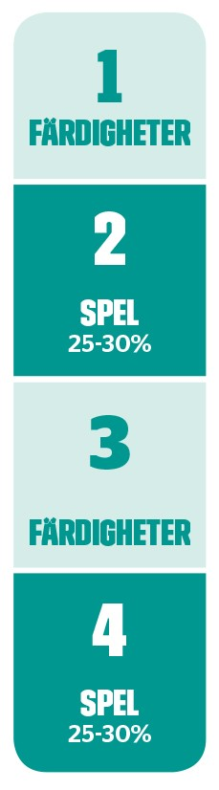

Övningar 7 mot 7
Hitta övningar och lekar på Svenska FFs fotbollsportal.
Scanna QR-koden.
Notes:
18

Slide 19
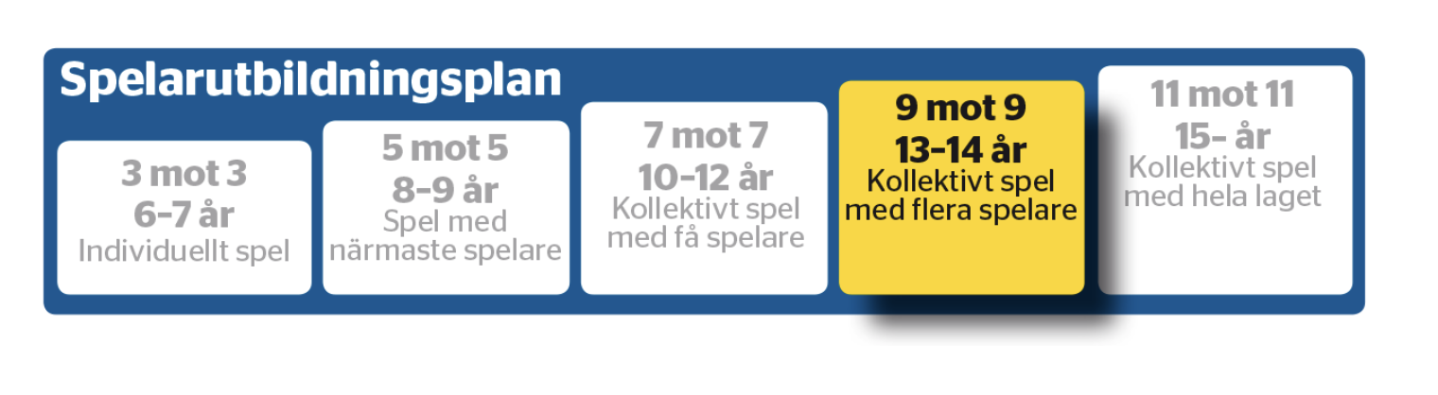
7. Spelformen 9 mot 9, 13-14 år
Mariebo IK följer Svenska FFs rekommendationer i hur träning och match ska bedrivas.
Fakta om spelformen 9 mot 9
Träning i spelformen 9 mot 9
Match i spelformen 9 mot 9
Beskrivning om spelet i spelformen 9 mot 9
Planera i spelformen 9 mot 9
Regler i spelformen 9 mot 9
Se även: Fotbollens nationella spelformer - Förening och aktiva (svenskfotboll.se)

Slide 20
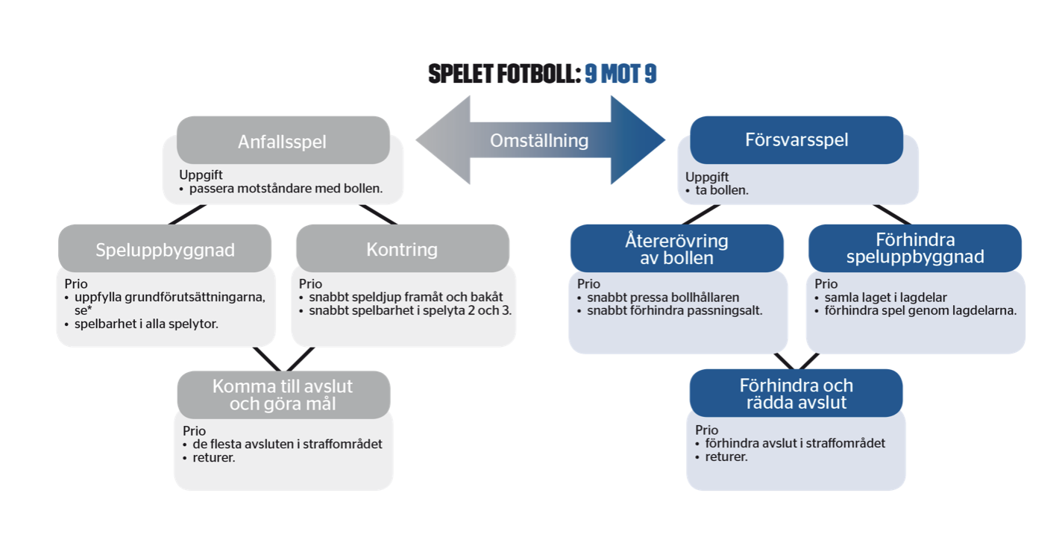
Spelet 9 mot 9

Slide 21
Så här spelar och tränar vi 9 mot 9
Anfallsspel
Uppgiften är att passera motståndarna med bollen
Omställningar
Försvarsspel
Uppgiften är att ta bollen från motståndarna
Fotbollsfys
Koordinationsövningar med och utan boll, stafetter och hinderbanor.
Parövningar och övningar med den egna kroppen som belastning.
Löpningar med hastighets- och riktningsförändringar.
I speluppbyggnaden ska vi
-Uppfylla grundförutsättningarna* -Ha spelbarhet i alla spelytor
I kontringar ska vi snabbt
-Erbjuda speldjup framåt/bakåt -Vara spelbara i spelyta 2 och 3.
I återerövringen ska vi snabbt
-Pressa bollhållaren –Förhindra passningsalternativ
I förhindrande av speluppbyggnaden ska vi
-Samla laget i lagdelar –Förhindra spel genom lagdelarna
För att komma till avslut och göra mål ska vi
-Ha de flesta av avsluten i straffområdet. –Vara snabba på returer
För att förhindra och rädda avslut ska vi
-Förhindra avslut i straffområdet –Vara snabba på returer
Färdigheter för laget
Spelbarhet Speldjup
Spelbredd Spelavstånd Positionering Djupledsspel Spelvändning Uppflyttning Väggspel Överlappning Avledande rörelse
Färdigheter för laget
Försvarssida – Täckning Uppflyttning -Nedflyttning
Centrering –överflyttning - understöd
Fotbollspsykologi
Långsiktig utveckling: t ex att en spelare sätter upp mål inför träning och match samt utvärderar.
Göra nästa aktion: t ex att en spelare går in i en nickduell även om han/hon förlorat en nickduell tidigare.
Göra lagkamrater bättre: t ex att en spelare visar positiva gester mot lagkamrater.
Fördjupa dig i ämnet genom att gå in på länken nedan:
https://utbildning.sisuforlag.se/fotboll/tranare/spelarutbildning/fotbollspsykologi/
Färdigheter för spelaren
Bryta – pressa – markera – tackla Nicka -blockera
Färdigheter för spelaren
Driva – skjuta – vända Passa- Ta emot bollen Utmana, finta och dribbla Nicka
Extra färdigheter för målvakten
Fånga bollen – Palming – Kasta sig – Bryta djupledspassning Upphopp, fånga- och boxa bollen
Extra färdigheter för målvakten
Rulla bollen – Kasta bollen - Utspark

Slide 22
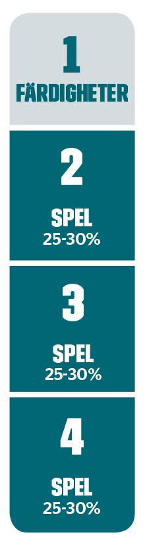

Övningar 9 mot 9
Hitta övningar och lekar på Svenska FFs fotbollsportal.
-Scanna eller klicka på QR-koden!
Notes:
22

Slide 23
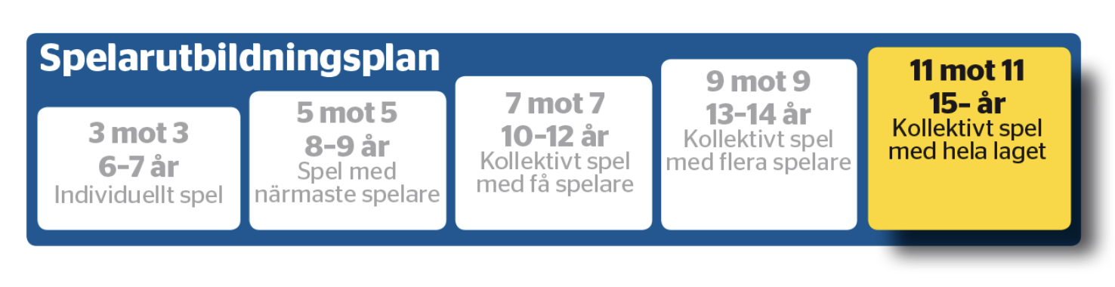
8. Spelformen 11 mot 11
Mariebo IK följer Svenska FFs rekommendationer i hur träning och match ska bedrivas.
Fakta om spelformen 11 mot 11
Träning i spelformen 11 mot 11
Match i spelformen 11 mot 11
Beskrivning om spelet i spelformen 11 mot 11
Planera i spelformen 11 mot 11
Regler i spelformen 11 mot 11
Se även: Fotbollens nationella spelformer - Förening och aktiva (svenskfotboll.se)

Slide 24
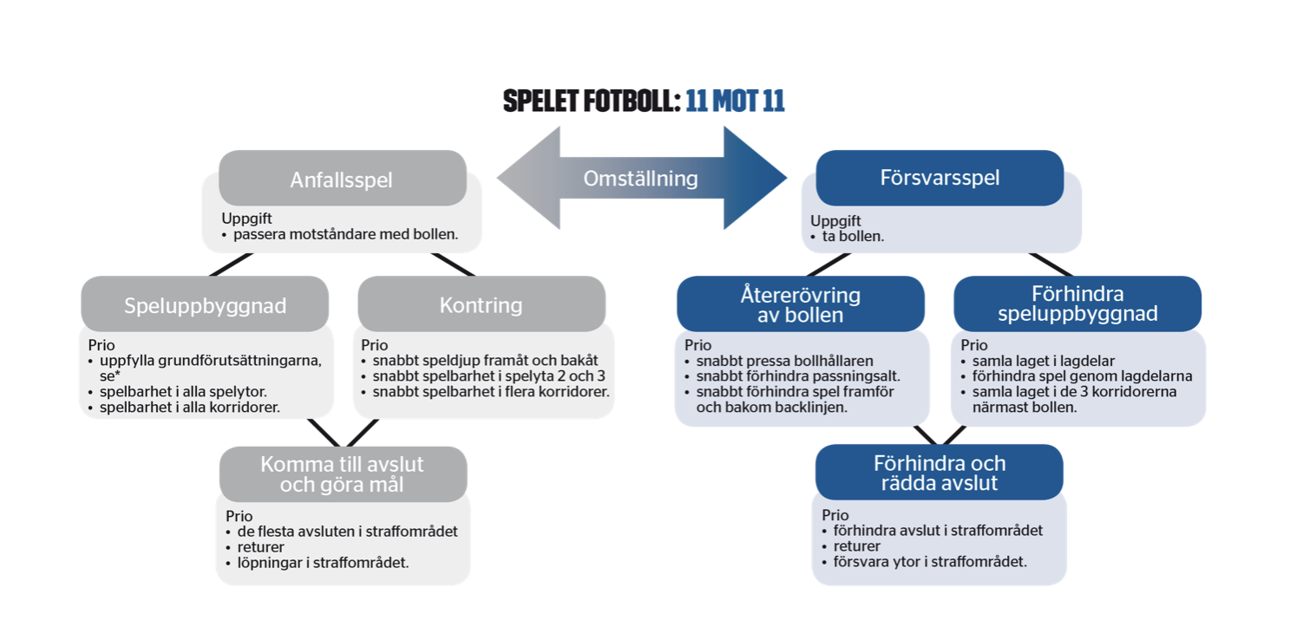
Spelet 11 mot 11

Slide 25
Så här spelar och tränar vi 11 mot 11
Anfallsspel
Uppgiften är att passera motståndarna med bollen
Omställningar
Försvarsspel
Uppgiften är att ta bollen från motståndarna
Fotbollsfys
Koordinationsövningar med och utan boll, stafetter och hinderbanor.
Parövningar och övningar med den egna kroppen som belastning, motståndsband och fria vikter.
Löpningar med hastighets- och riktningsförändringar, accelerationer och inbromsningar.
I speluppbyggnaden ska vi
-Uppfylla grundförutsättningarna* -Ha spelbarhet i alla spelytor -Ha spelbarhet i alla korridorer
I kontringar ska vi snabbt
-Erbjuda speldjup framåt/bakåt -Vara spelbara i spelyta 2 och 3.
I återerövringen ska vi snabbt
-Pressa bollhållaren
-Förhindra passningsalternativ
-Förhindra spel framför
och bakom backlinjen.
I förhindrande av speluppbyggnaden ska vi
-Samla laget i lagdelar -Förhindra spel genom lagdelarna -Samla laget i de tre korridorerna
För att komma till avslut och göra mål ska vi
-Ha de flesta av avsluten i straffområdet
–Vara snabba på returer
-Ha många löpningar in i straffområdet
För att förhindra och rädda avslut ska vi
-Förhindra avslut i straffområdet –Vara snabba på returer
Försvara ytor i straffområdet
Färdigheter för laget
Spelbarhet Speldjup
Spelbredd Spelavstånd Positionering Djupledsspel Spelvändning Uppflyttning Väggspel Överlappning Avledande rörelse Positionsbyten
Färdigheter för laget
Försvarssida – Täckning Uppflyttning -Nedflyttning
Centrering –överflyttning - understöd
Fotbollspsykologi
Långsiktig utveckling: t ex att en spelare planerar och prioriterar mellan fotboll, andra idrotter, skola och fritid.
Göra nästa aktion: t ex att en spelare fortsätter att spela enligt lagets arbetssätt även i motgång.
Göra lagkamrater bättre: t ex att spelarna diskuterar med varandra på planen om hur de kan lösa olika situationer.
Fördjupa dig i ämnet genom att gå in på länken nedan:
https://utbildning.sisuforlag.se/fotboll/tranare/spelarutbildning/fotbollspsykologi/
Färdigheter för spelaren
Bryta – pressa – markera – tackla Nicka -blockera
Färdigheter för spelaren
Driva – skjuta – vända Passa- Ta emot bollen Utmana, finta och dribbla Nicka
Extra färdigheter för målvakten
Fånga bollen – Palming – Kasta sig – Bryta djupledspassning Upphopp, fånga- och boxa bollen
Extra färdigheter för målvakten
Rulla bollen – Kasta bollen - Utspark

Slide 26

Övningar 11 mot 11
Hitta övningar och lekar på Svenska FFs fotbollsportal.
-Scanna eller klicka på QR-koden!
Många spelare deltar i andra idrotter och har fotboll eller extra mycket idrott i skolan. Det är viktigt att tränaren känner till individuella spelares totala belastning. Att träna för mycket fotboll kan leda till överbelastningsskador, minskad långsiktig motivation och mindre tid för allsidig träning. Det rekommenderas att alla spelare har minst en vilodag per vecka från fysisk aktivitet och ha ledigt från organiserad träning minst en kväll per skolvecka.
Det kan finnas stora skillnader mellan individer när det gäller både motivation och förutsättningar för att träna ofta. Föreningen bör sträva efter att möjliggöra för alla att träna fotboll efter sina förutsättningar.

Slide 27
9. Kort fördjupning

Slide 28
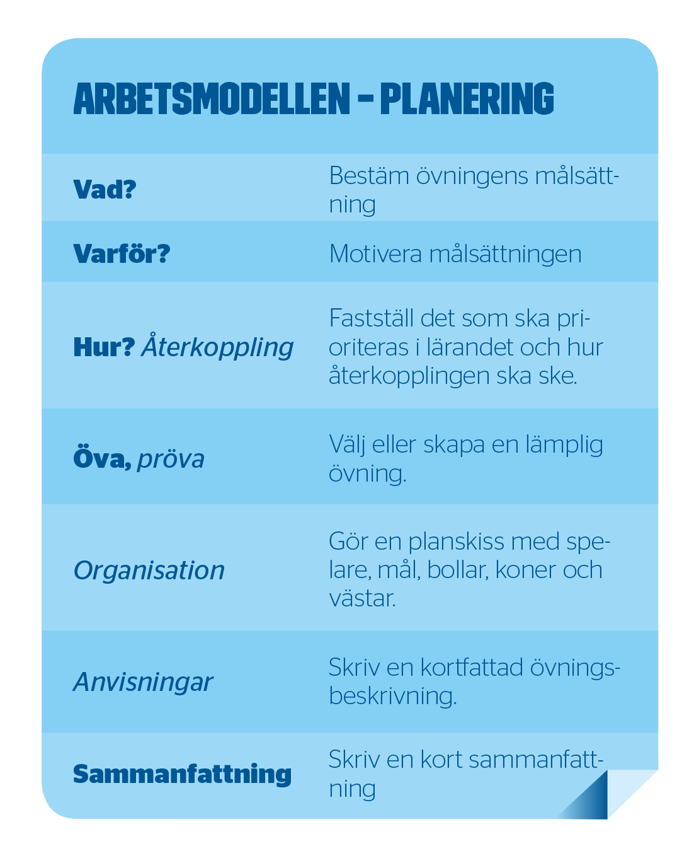
Arbetsmodellen - Att planera en träning
Färdighetsövning
Färdighetsövning kan bedrivas med såväl kort som lång vila. Oftast syftar det till att öka mängden repetition av en specifik färdighet för spelaren. Färdigheten kan vara av teknisk eller fysisk karaktär, eller en kombination av båda. Spelet ställer större och större krav på att spelarna kan hantera situationer i spelet med begränsade tid och yta. Det i sin tur leder till att spelarna bör ha god teknik för att kunna utföra sina aktioner. Accelerationer vid genombrott och upphopp vid nick efter inlägg är exempel på aktioner som kräver hög explosivitet. Efter maximal belastning måste spelarna också kunna återhämta sig snabbt, det vill säga ha god fotbollsuthållighet.
Spelövning
Spelövning kan bedrivas i olika former beroende på antalet spelare per lag. Vid smålagsspel, mellanstort spel och stort spel utför spelarna fotbollsaktioner där tekniska, fysiska och psykologiska färdigheter integreras med spelförståelsen.
Oavsett spelform bör du så ofta som möjligt utgå från lagets spelsystem: utgångspositioner, arbetssätt, spelartyper och roller. Om lagets ordinarie utgångspositioner är till exempel 4-4-2 kan du vid spel 8 mot 8 organisera laget enligt 3-3-1 eller 3-2-2. Då vänjer du spelarna vid att ofta samarbeta i en formation där förhållandet mellan och inom respektive lagdel liknar det förhållande som gäller i match.

Slide 29
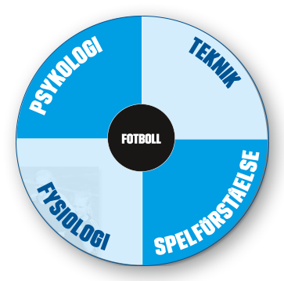
Fotbollsaktion
I varje skede av spelet agerar spelarna i olika situationer. Varje agerande kallas för en fotbolls- aktion och kan bestå av ett eller flera moment. Alla aktioner bygger på en samverkan mellan spelförståelse, teknik, fysiologi och psykologi.
Exempel:
Ska jag skjuta eller passa?
(spelförståelse och psykologi)
Hur träffar jag bollen i skottet för rätt placering och hårdhet? (teknik)
Hur mycket kraft kan musklerna producera för få fart på bollen? (fysologi)
Vågar jag skjuta när det är det bästa alternativet? Trots att jag missade det förra skottet. (psykologi)

Slide 30
Fotbollsfys
I en fotbollsmatch förekommer många oväntade situationer. Medspelarna, motspelarna och bollen är yttre faktorer som påverkar spelet. Spelarnas rörelsemönster skiftar och består bland annat av löpningar framåt, bakåt och i sidled. Farten i löpningarna växlar hela tiden från maximalt tempo till gång. Spelarna måste kunna hoppa, landa och bromsa för därefter kunna göra snabba riktningsförändringar.
Rörelsemönstret för en fotbollsspelare är komplext.
För att spelarna skall kunna utföra fotbollsaktioner på ett säkert sätt och därmed undvika skador krävs träning av de fysiologiska grundkvaliteterna och spelarens fotbollsfysiska egenskaper - de samverkar med fotbollsaktionens övriga delar. En god fotbollsfysik byggs upp över tid men måste också underhållas

Slide 31
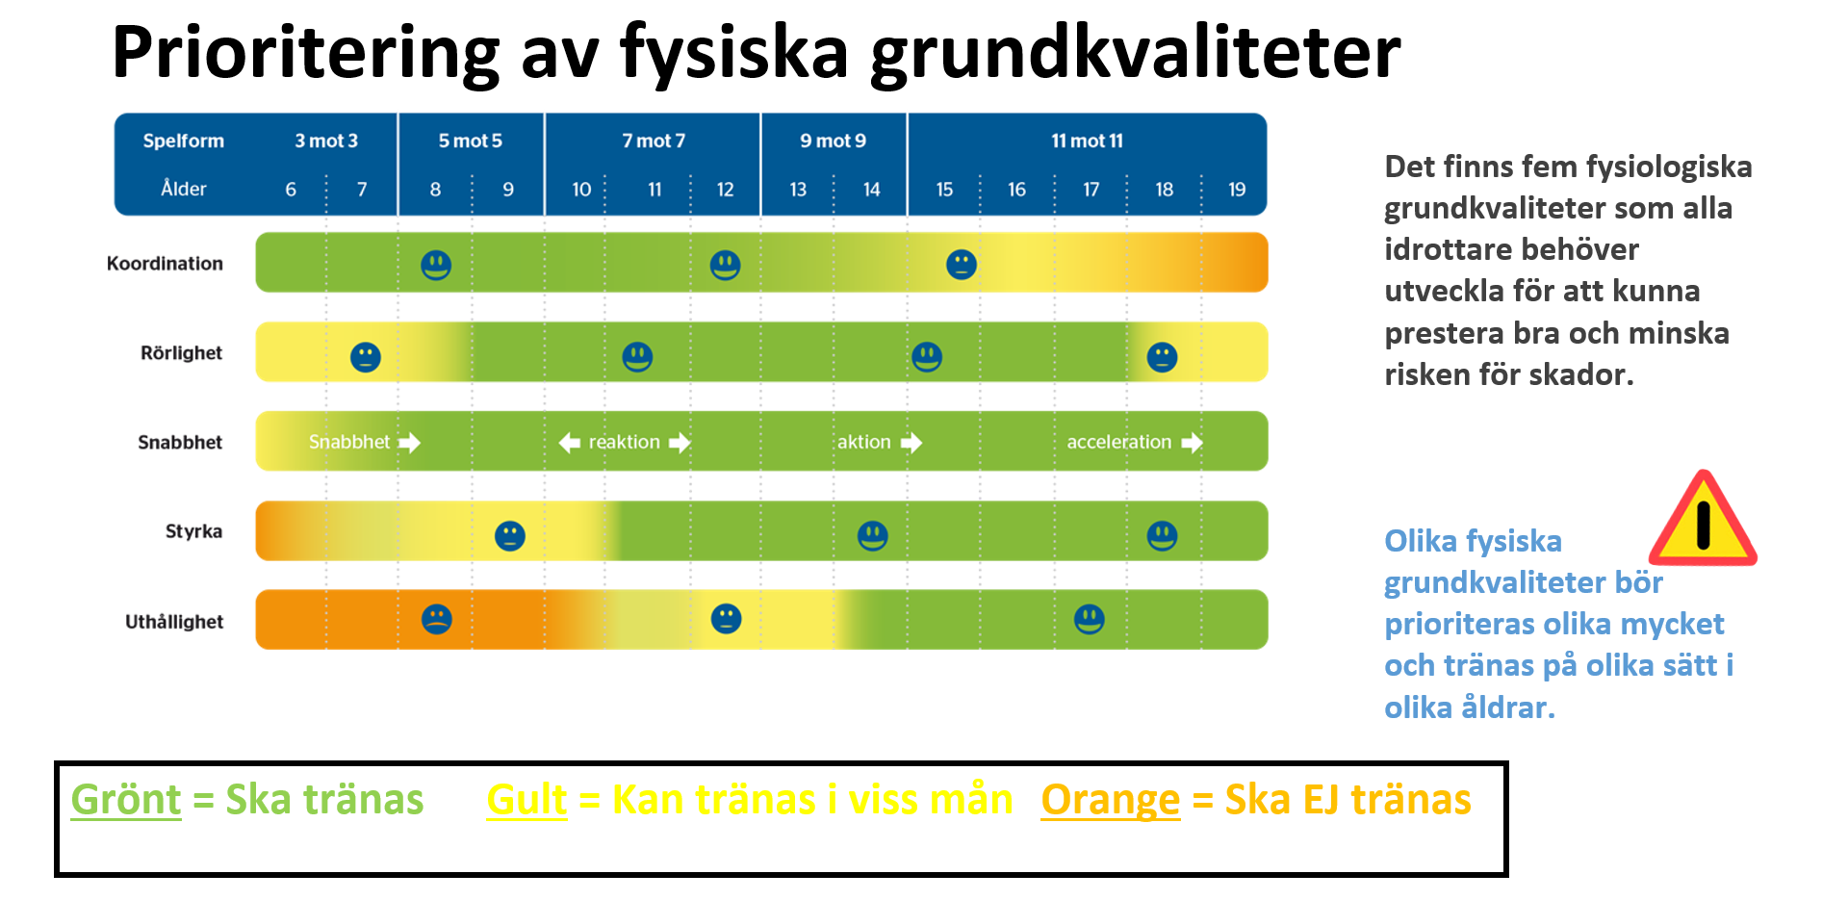

Slide 32
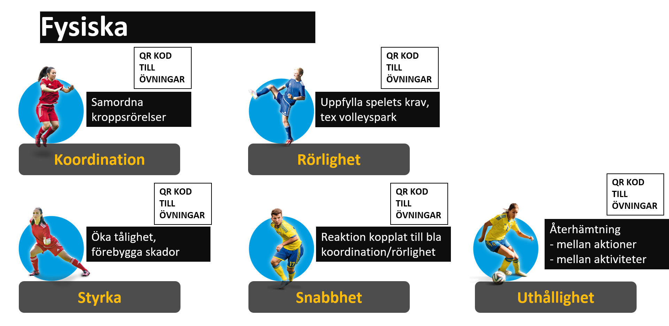

Slide 33
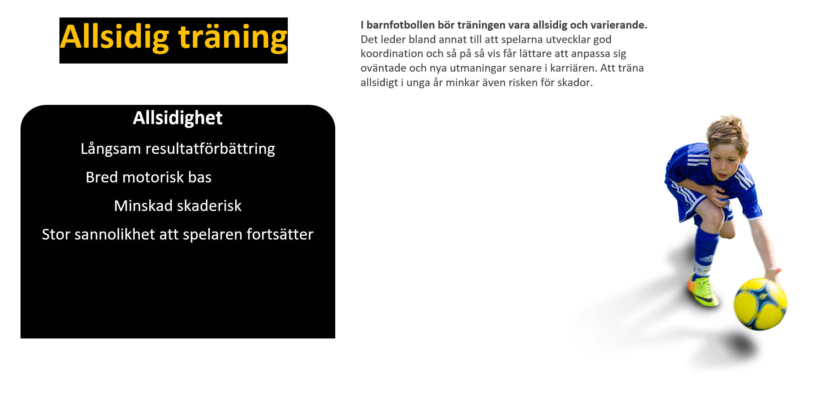

Slide 34
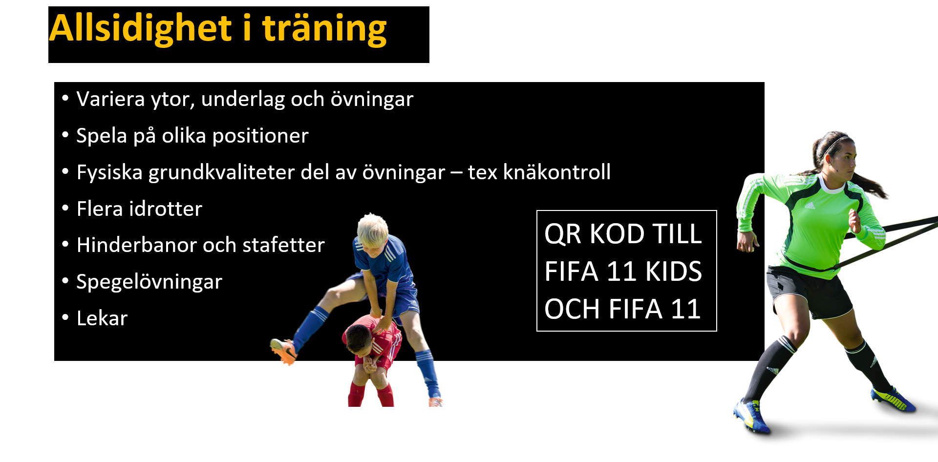

Slide 35
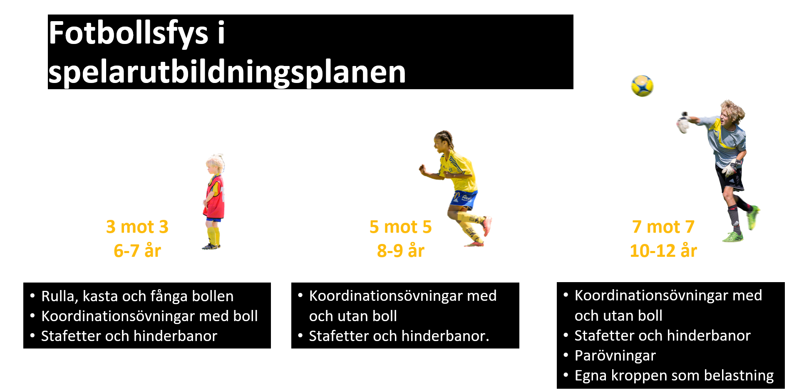

Slide 36
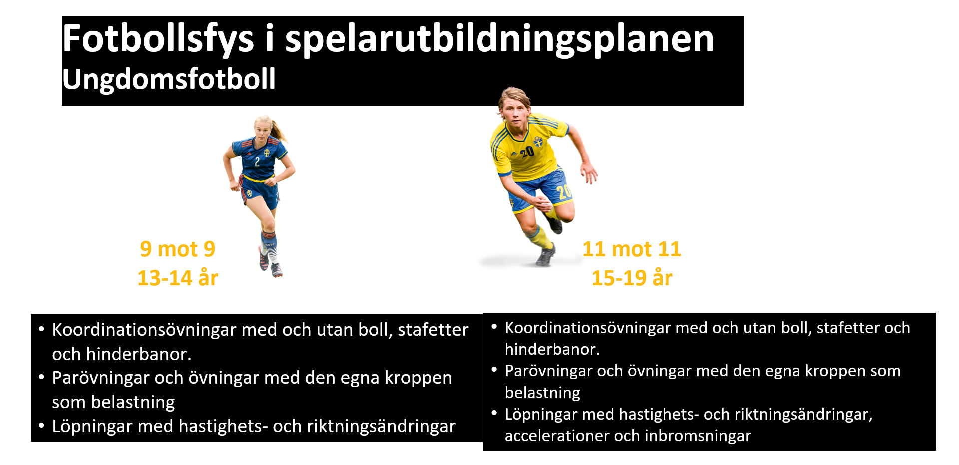

Slide 37
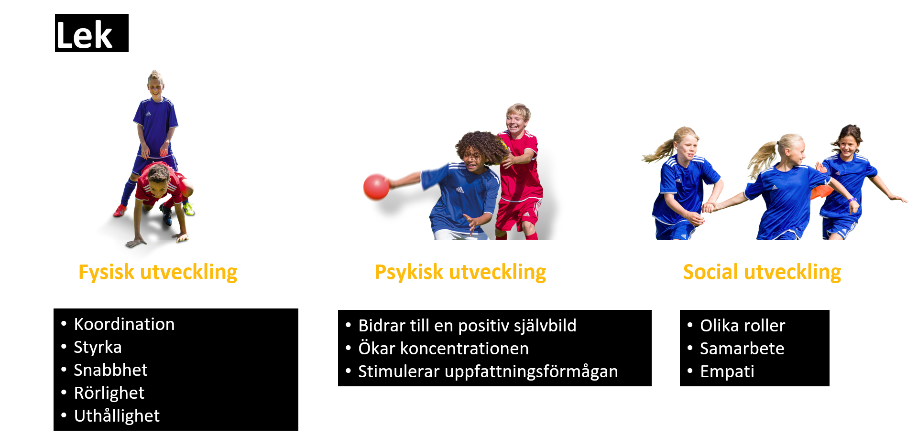

Slide 38
10. Revidering av spelarutbildningsplanen
Spelutbildningsplanen ska revideras en gång om året, under november – januari.
Styrelsen har huvudansvaret för revideringen och utser den arbetsgrupp som leder arbetet med revideringen. Samtliga medlemmar erbjuds att delta i en referensgrupp.

Slide 39
11. Referenslista och vidare läsning
Svenska fotbollförbundet (2022) Fotbollens Spela Lek och Lär.
Fotbollsportalen Svenska Fotbollsförbundet
Tränarutbildning D

